Slide 1


Workshop I4
Présenté par le groupe Nostromo - Lille

Slide 2
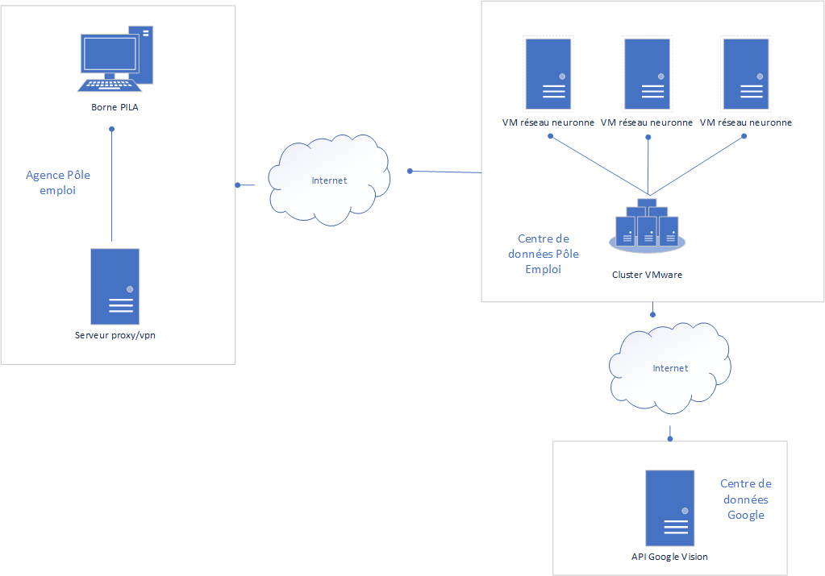
Solution Système et Réseau

Slide 3
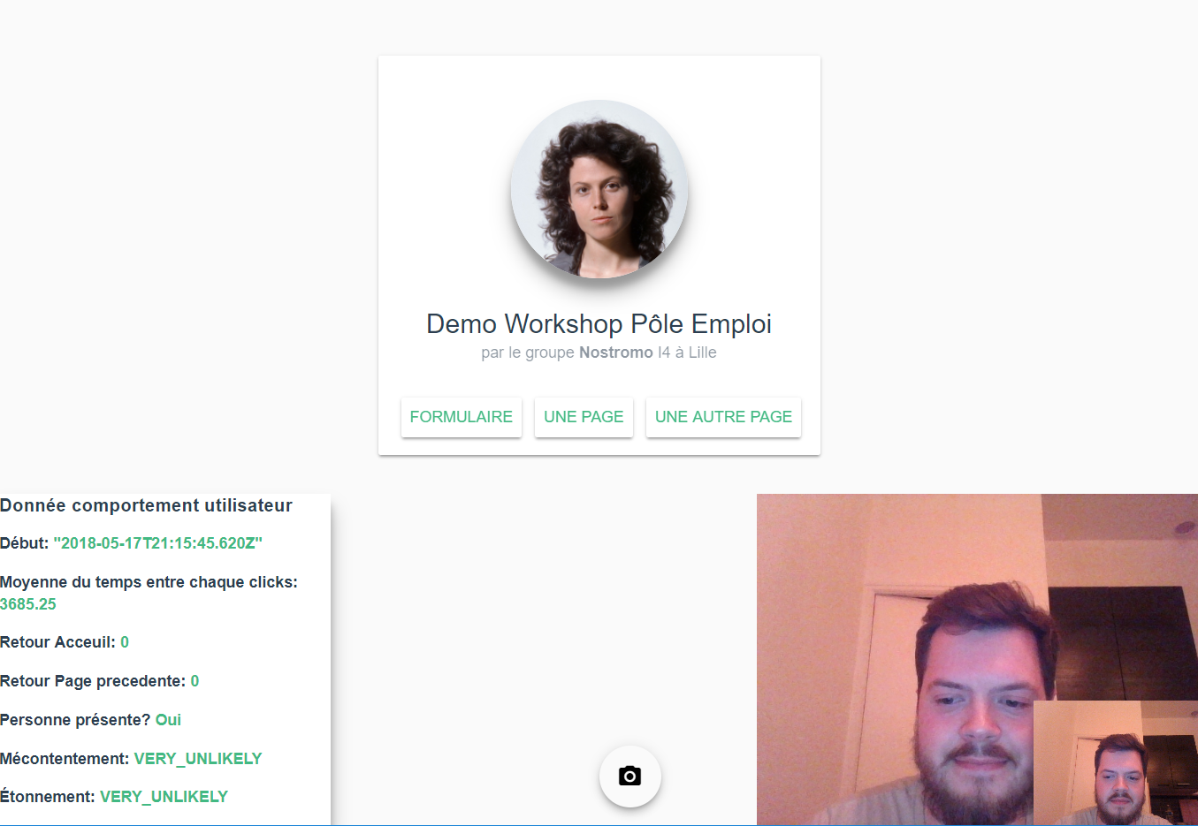
Solution Applicative

Slide 4
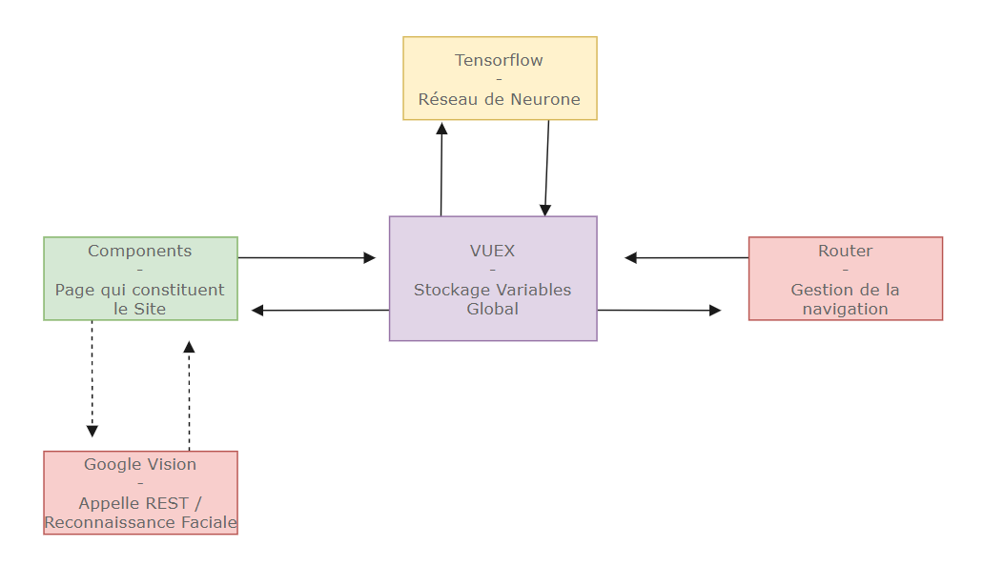
Solution Applicative

